Slide 1
الخطة التدريسية
لمسار الصم وضعاف السمع
إعداد:
مها الهاجري
المحاضرة في قسم التربية الخاصة
مسار الصم وضعاف السمع

Slide 3
الاختلافات بين الخطة التدريسية وبين البرنامج التربوي الفردي

Slide 4
البرنامج التربوي الفردي
الخطة التدريسية
تمتد إلى 3سنوات
تمتد من 3 أسابيع إلى شهر
الفترة الزمنية
تركز على جميع احتياجات الطفل
تركز على مهارة تدريسيه معينة
جوانب التركيز
تستلزم مشاركة ولي أمر الطالب وموافقته
لاتستلزم مشاركة ولي أمر الطالب- الطالبة
مشاركة ولي الأمر
فريق عمل متخصص
المعلم فقط
فريق العمل

Slide 5
الخطة التدريسية لمعلم التربية الخاصة لا تشمل تعديل النطق للتلميذ الأصم أو ضعيف السمع فهذه من مهام أخصائي النطق .

Slide 6
تطبيق في مادة الرياضيات

Slide 7
الملاحظة

Slide 8
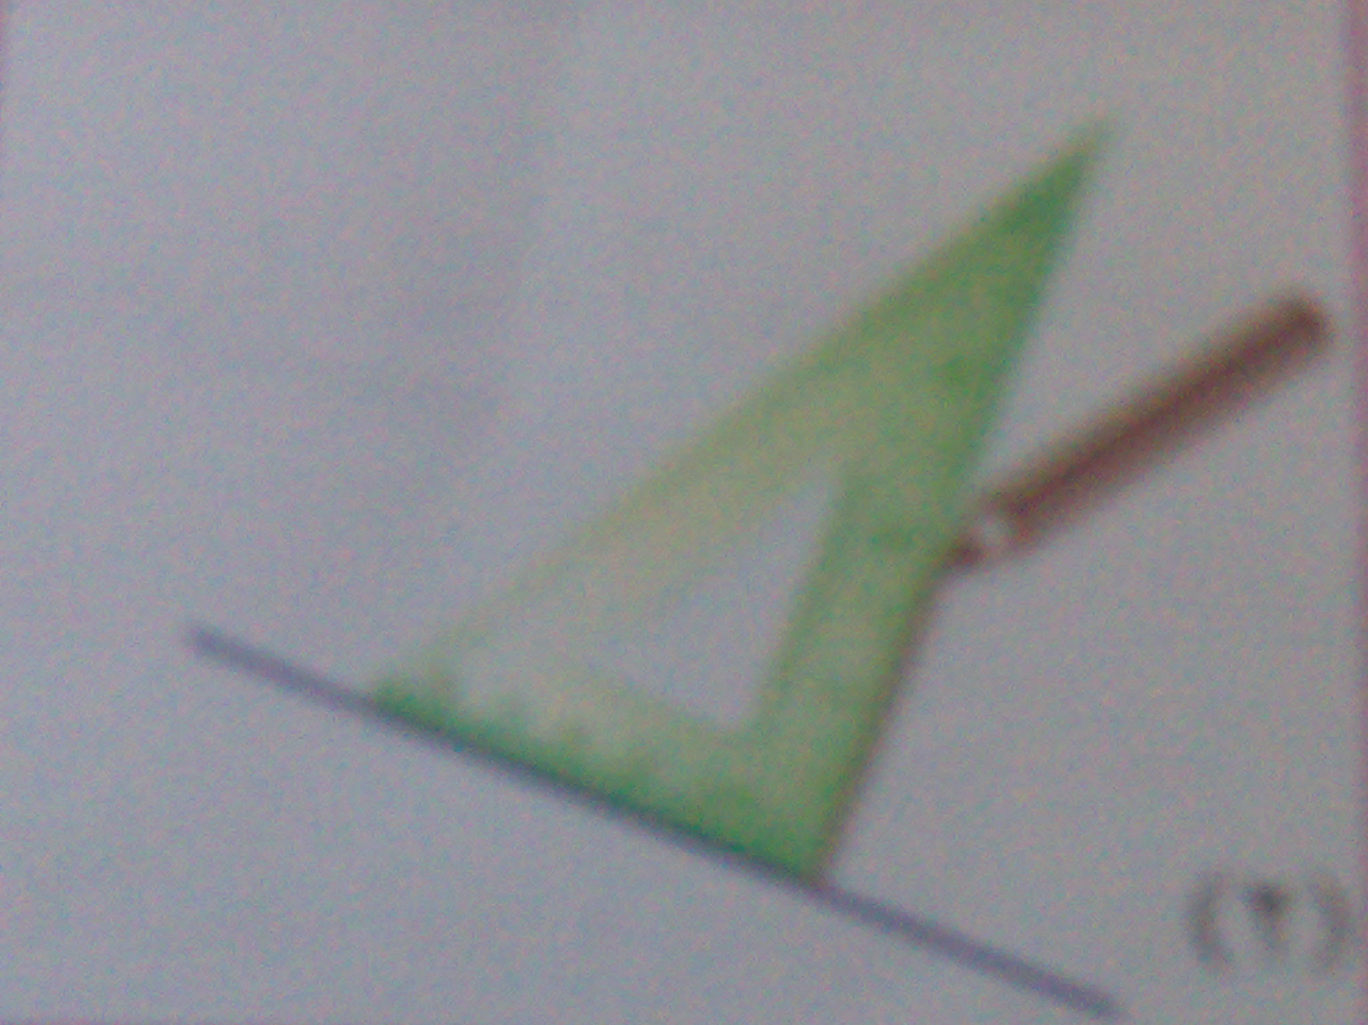
أعطيت الطالبة رنا مسألة الجمع التالية وقامت بحلها بالطريقة الآتية:
أعطيت الطالبة رنا مسألة الجمع التالية وقامت بحلها بالطريقة الآتية:
1
8 3
+ 4 0
ــــــــــــــــــ
2 4
8 3
+ 4 0
ــــــــــــــــــ
2 3
المشكلة:
عدم القدرة على الجمع باستخدام الحمل

Slide 9
البيانات الأولية
اسم الطالبة :....................................
الصف الدراسي:........................................
مستواها الدراسي بشكل عام : ...............................................
طريقة التواصل المفضلة: ......................................
المادة المختارة: ..............................................
المهارة المطلوب تحسينها: ....................................

Slide 10
نموذج الاختبار القبلي لمهارة الجمع
”يساعد في تحديد المشكلة“
إرفاق ورقة اختبار
_ مجموعة مسائل -
السؤال االأول : 4 1
+ 4 2
ــــــــــــــــــ

Slide 11
السؤال الثاني
6 3
+
6
ــــــــــــــــــ
السؤال الثالث:
9 5
+ 1 2
ـــــــــــــــــــــ

Slide 12
- وصف مستوى أداء الطالبة بعد الاختبار القبلي ”أو الورقة“:
..........................................................................................................................................
..........................................................................................................................................
.........................................................................................................................................
.............................................................................................................................................
.............................................................................................................................................
............................................................................................................................................
.............................................................................................................................................
.............................................................................................................................................
.............................................................................................................................................

Slide 13
الهدف العام للخطة(الهدف طويل المدى):
أن تجمع الطالبة عدد مكون من منزلتين مع عدد مكون من منزلتين بالحمل
بشكل صحيح
لمدة لاتتجاوز 4أسابيع بمعدل جلسة إلى جلستين في الأسبوع.
الأهداف الخاصة ( الأهداف القصيرة المدى) :
1- أن تجمع الطالبة عدد مكون من منزلتين مع عدد مكون من منزلتين عنما يطلب منها ذلك بشكل صحيح في جلسة واحدة.
2- أن تجمع الطالبة عدد مكون من منزلتين مع عدد مكون من منزلة واحدة بالحمل عنما يطلب منها ذلك
بشكل صحيح في جلستين
3- أن تجمع الطالبة عدد مكون من منزلتين مع عدد مكون من منزلتين بالحمل عنما يطلب منها ذلك
بشكل صحيح في جلستين

Slide 14
نموذج لمحتويات جلسة* ” الجمع
الجلسة رقم: ....................
تاريخها: ........................
مدتها: ..........................
مكان تنفيذ الجلسة: .............
موضوع الجلسة :...............
هدف الجلسة ”الهدف قصير المدى“:
أن تجمع الطالبة عدد مكون من منزلتين مع عدد مكون من منزلتين عنما يطلب منها ذلك بشكل صحيح في جلسة واحدة.

Slide 15
الأهداف السلوكية :
أن تتعرف الطالبة على مفهوم ( الجمع) بعد الشرح بشكل صحيح .
أن تميز الطالبة إشارة ( + ) من بين الإشارات المعروضة عندما يطلب منها ذلك بنسبة نجاح 95% في أربع محاولات.

Slide 16
الوسائل:
........................................................................................
........................................................................................
التعزيز:
........................................................................................
التمهيد:
...............................................................................................................
العرض:
..............................................................................................................................................................................................................................................................................

Slide 17
التقييم :
........................................................
تقرير الجلسة :“يملئ بعد نهاية الجلسة ”
.......................................................................................................................................................

Slide 18
الجلسة الثانية
.......................................

Slide 19
التقرير النهائي:
درجة استجابة الطالبة خلال الجلسات
ماتم تحقيقة من الخطة التدريسية

